Slide 1
大中票券債券市場展望雙週報
2020/06/15
Peter Tsai

Slide 2
市場回顧
最近二週，美國公債10y利率一度大漲，脫離原先低檔整理的區間，但是第二波疫情的擔憂再起，令金融市場回檔修正。美公債10Y利率上周五收在0.7034%。台債利率，10年期公債標售利率仍創新低，但養券利差壓縮，多頭追價謹慎，利率再下跌的空間可能有限。上週台債10y利率收在0.453%，5y收在0.345%。

Slide 3
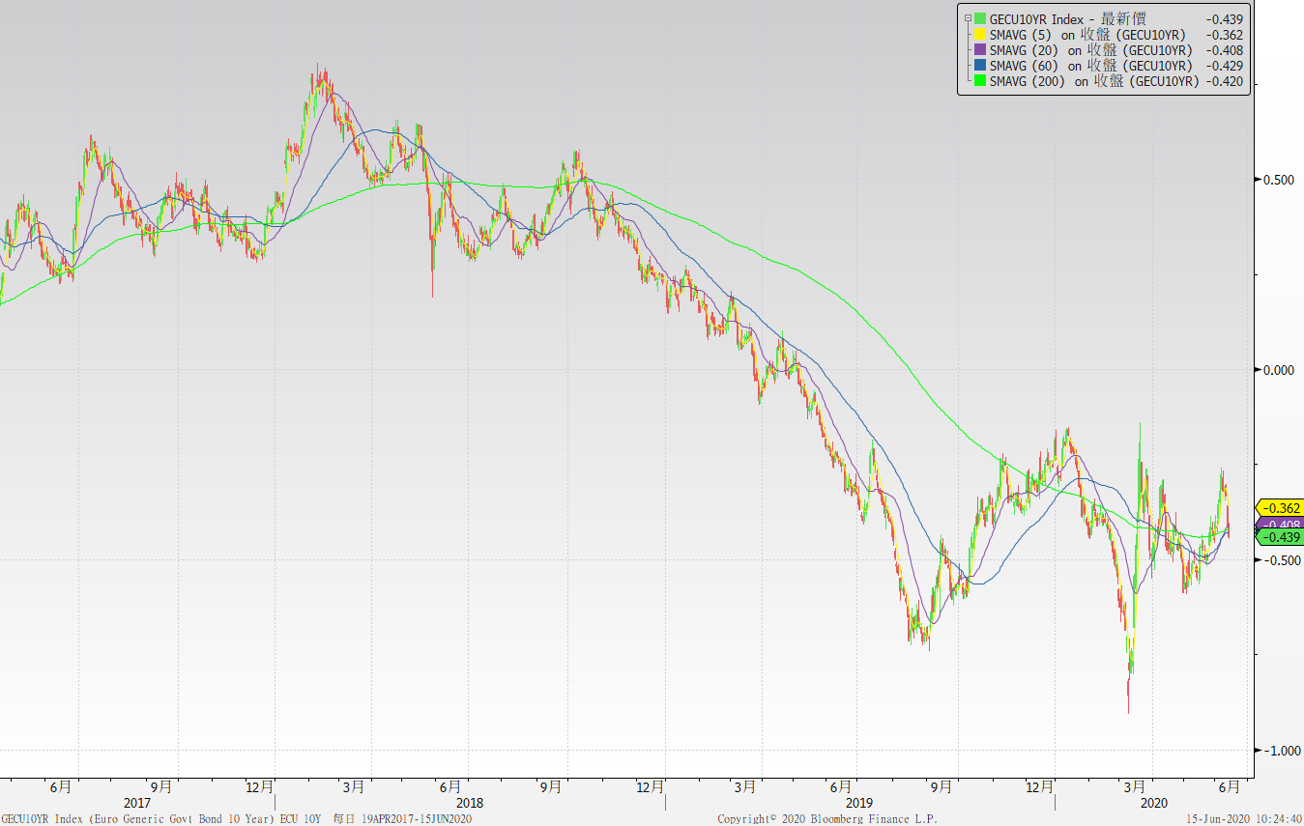
歐債十年期利率走勢圖

Slide 4
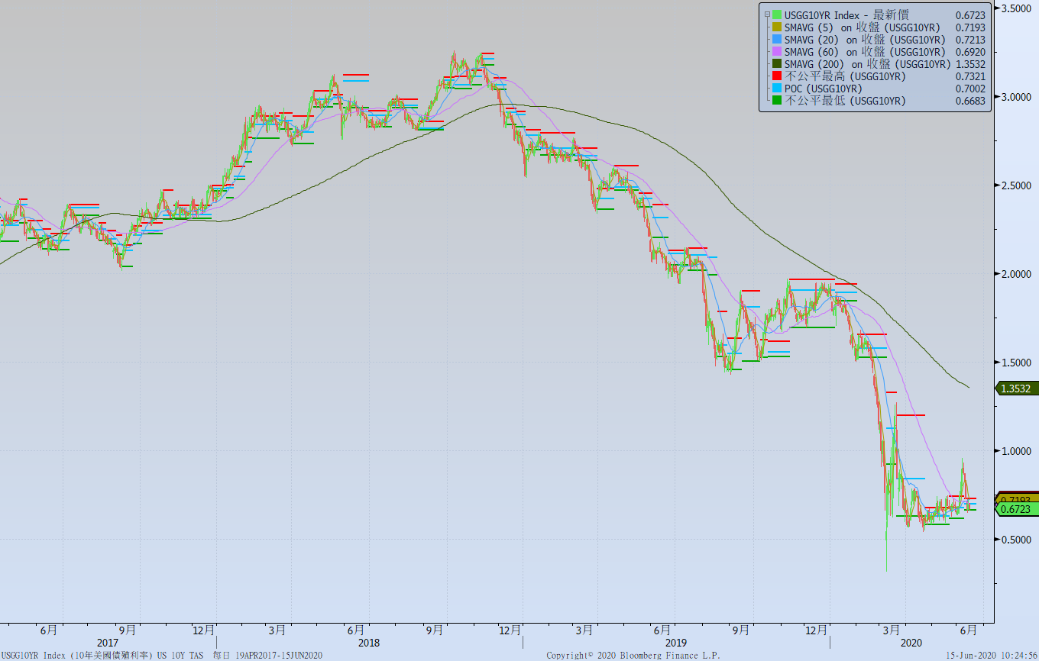
美債十年期利率走勢圖

Slide 5
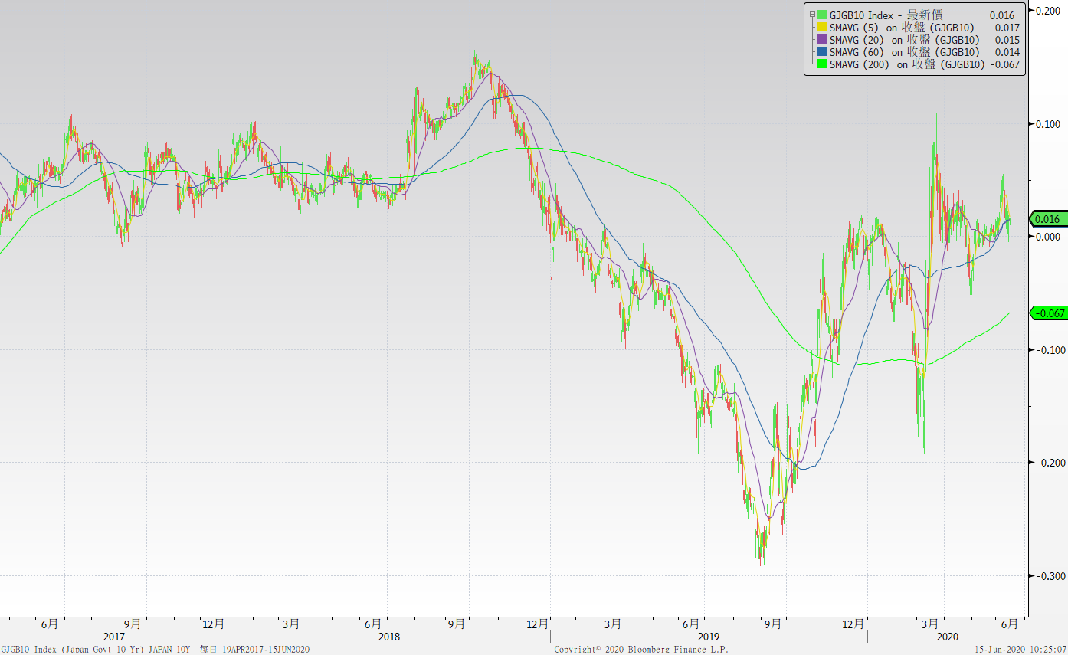
日債十年期利率走勢圖

Slide 6
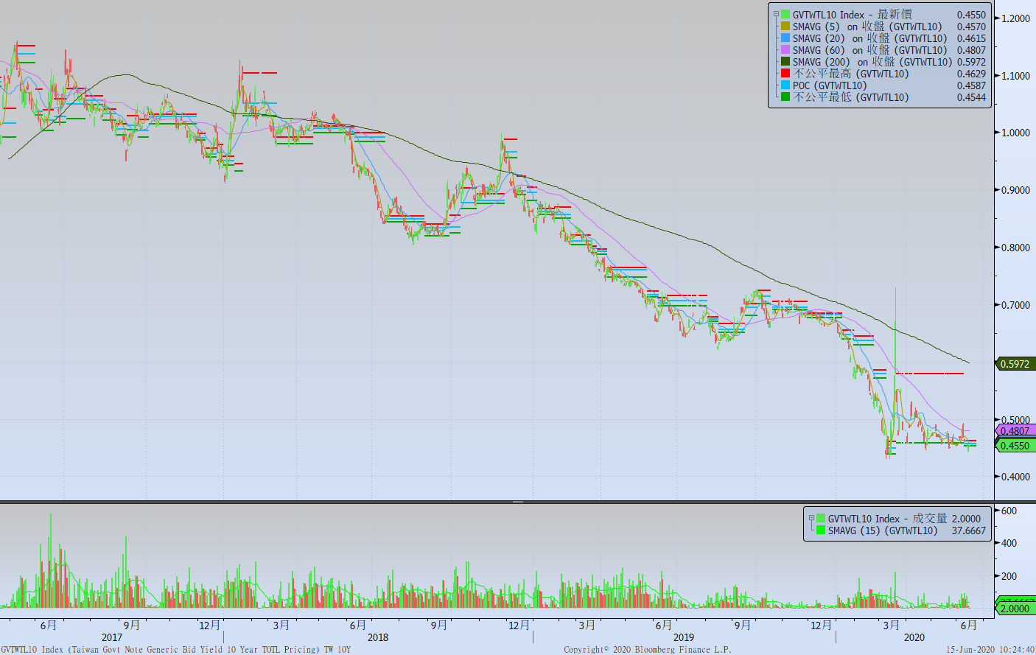
台債十年期利率走勢圖

Slide 7
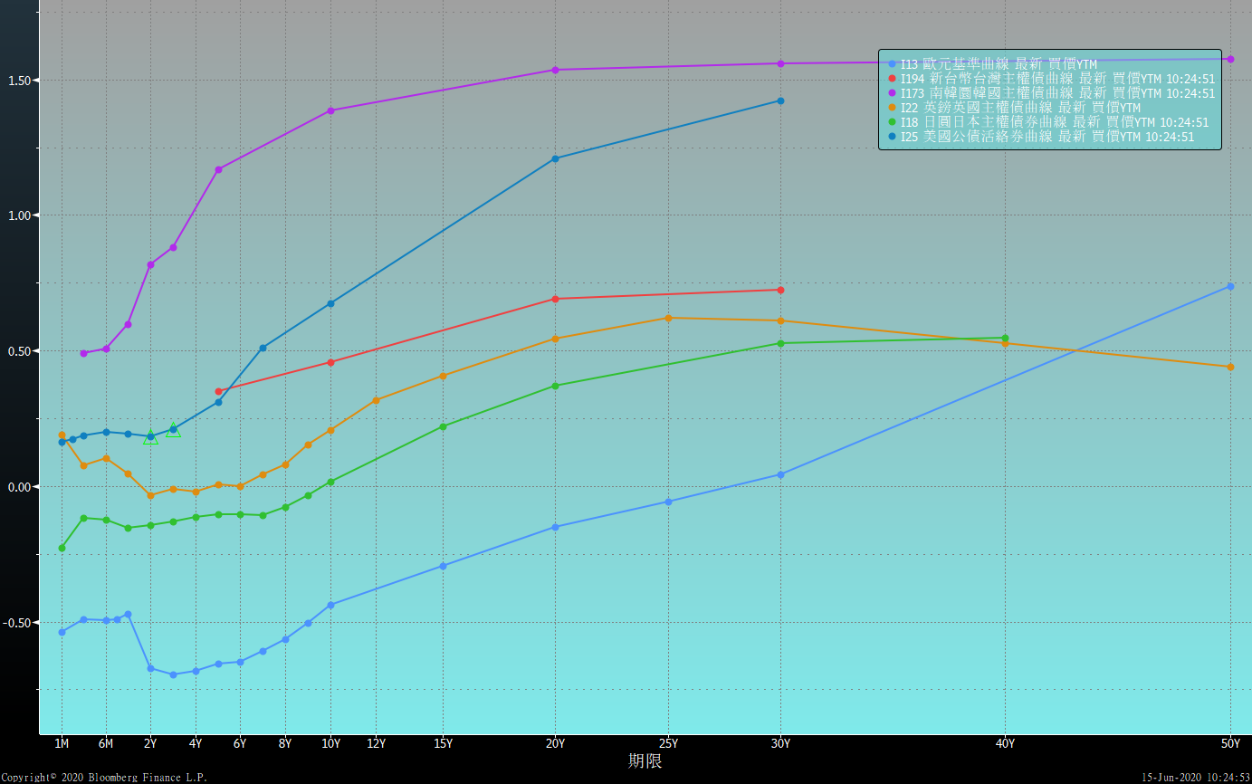
主要國家殖利率曲線

Slide 8
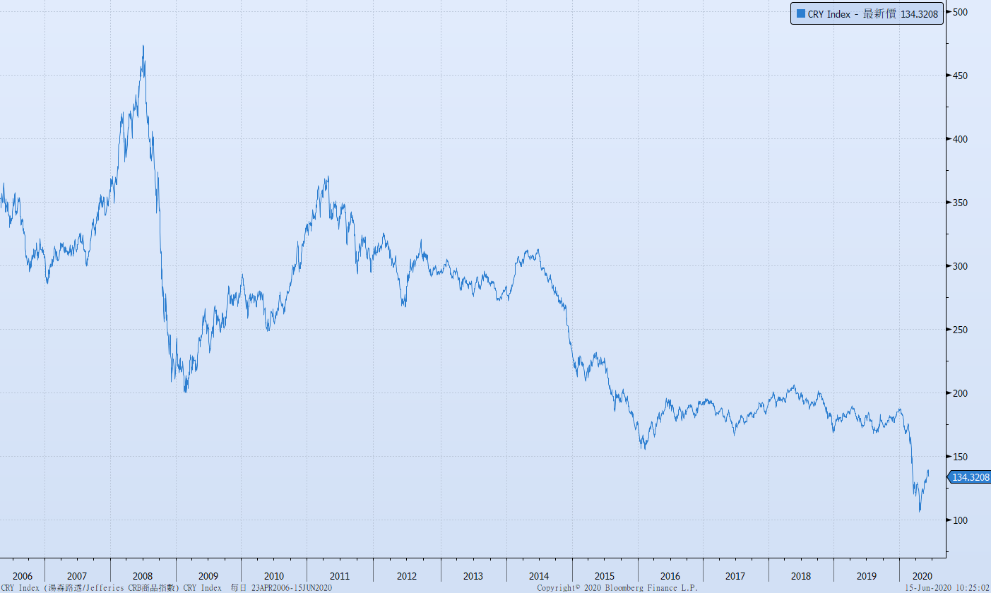
原物料指數

Slide 9
美國GDP成長率

Slide 10
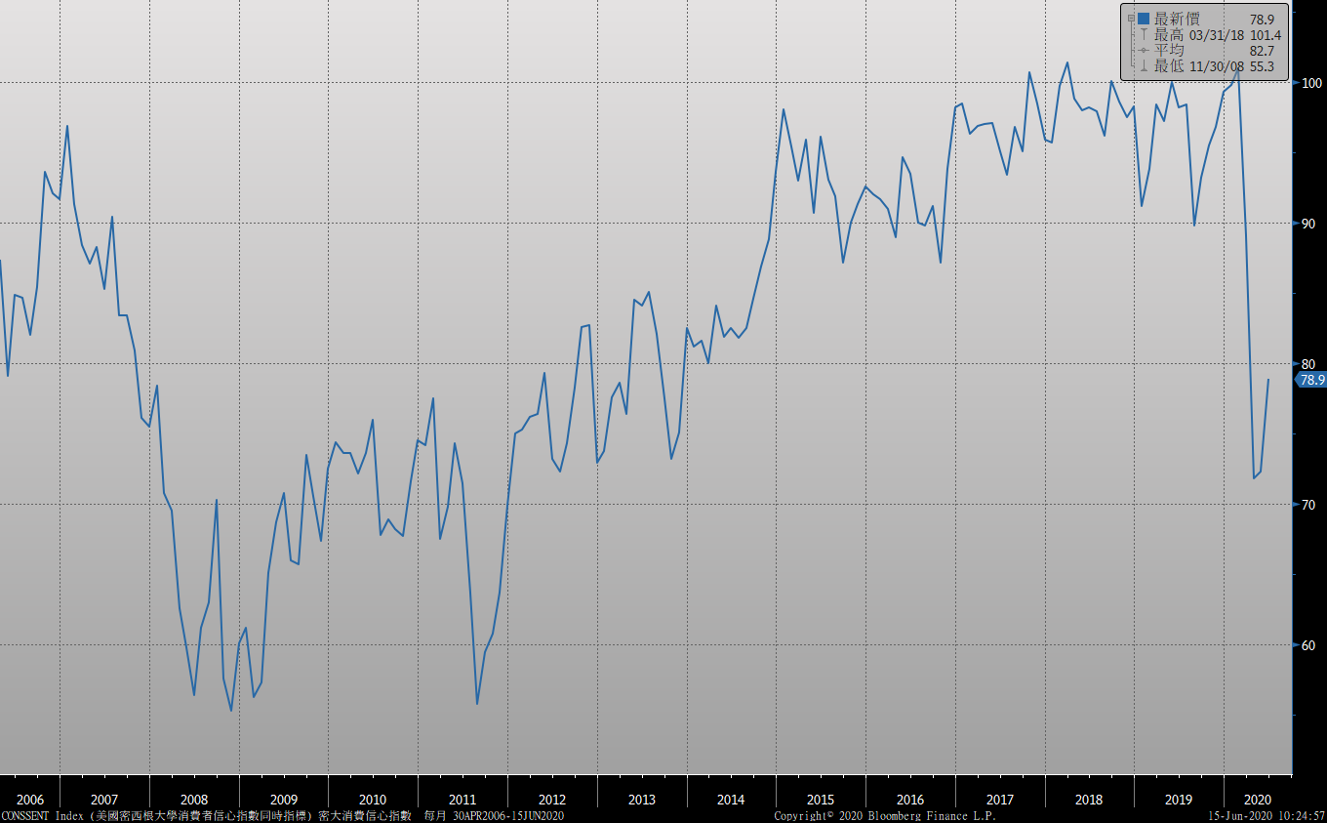
密大消費信心

Slide 11
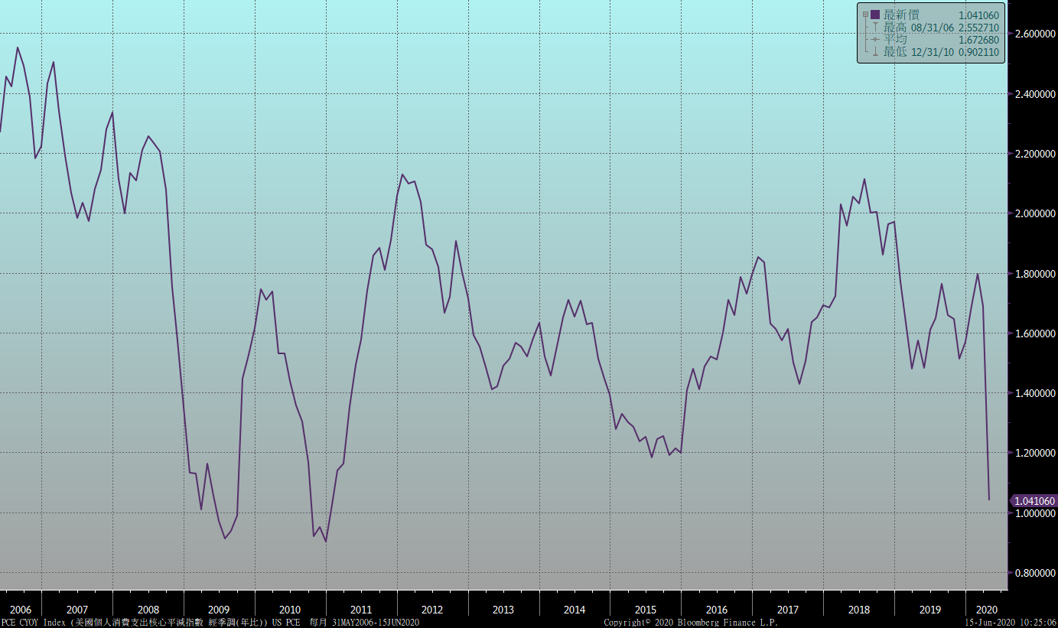
美國個人消費支出核心平減指數 經季調(年比)

Slide 12
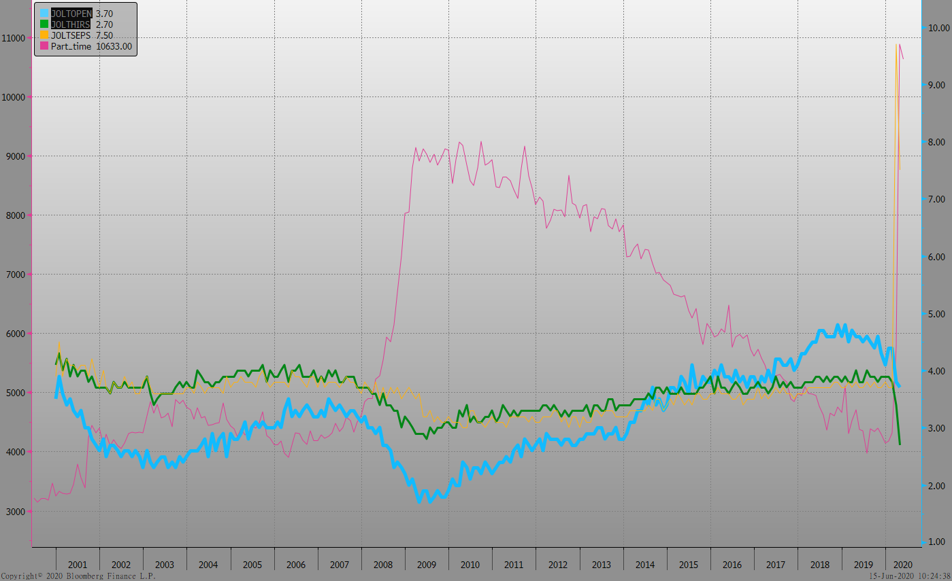
美國就業情況

Slide 13
美國新屋及成屋銷售

Slide 14
美國非農就業人數

Slide 15
經濟數據預報

Slide 16
市場展望
從利率走勢看，美債10y利率月線微盤向上、季線仍下跌。聯準會預期美國中小企業營運前景在疫情期間難有樂觀氣氛，因此美公債利率即便脫離低檔，仍屬大範圍波動。
經濟數據方面，即將公布美國5月建築許可、5月成屋銷售。德國6月ZEW經濟景氣指數。台灣五月外銷訂單。台債操作上，目前仍是資金偏多格局。本周有央行理監事會議，市場預期多在降息半碼與不降息的的可能性上。10y公債利率區間預估在0.43%~0.50%之間。整體市場仍是偏多格局。利率交換市場，5年期利率近期在0.50%附近整理，應等待利率上漲，才考慮收固定方。

